Slide 1
レムナントが しるべき
エズラき

Slide 2
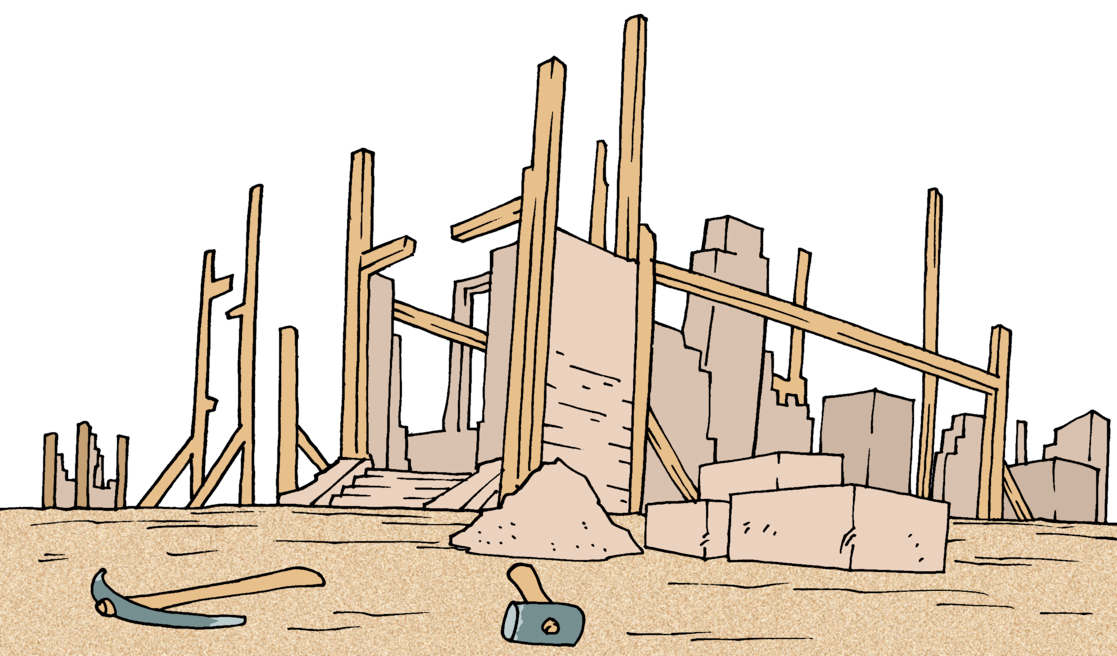
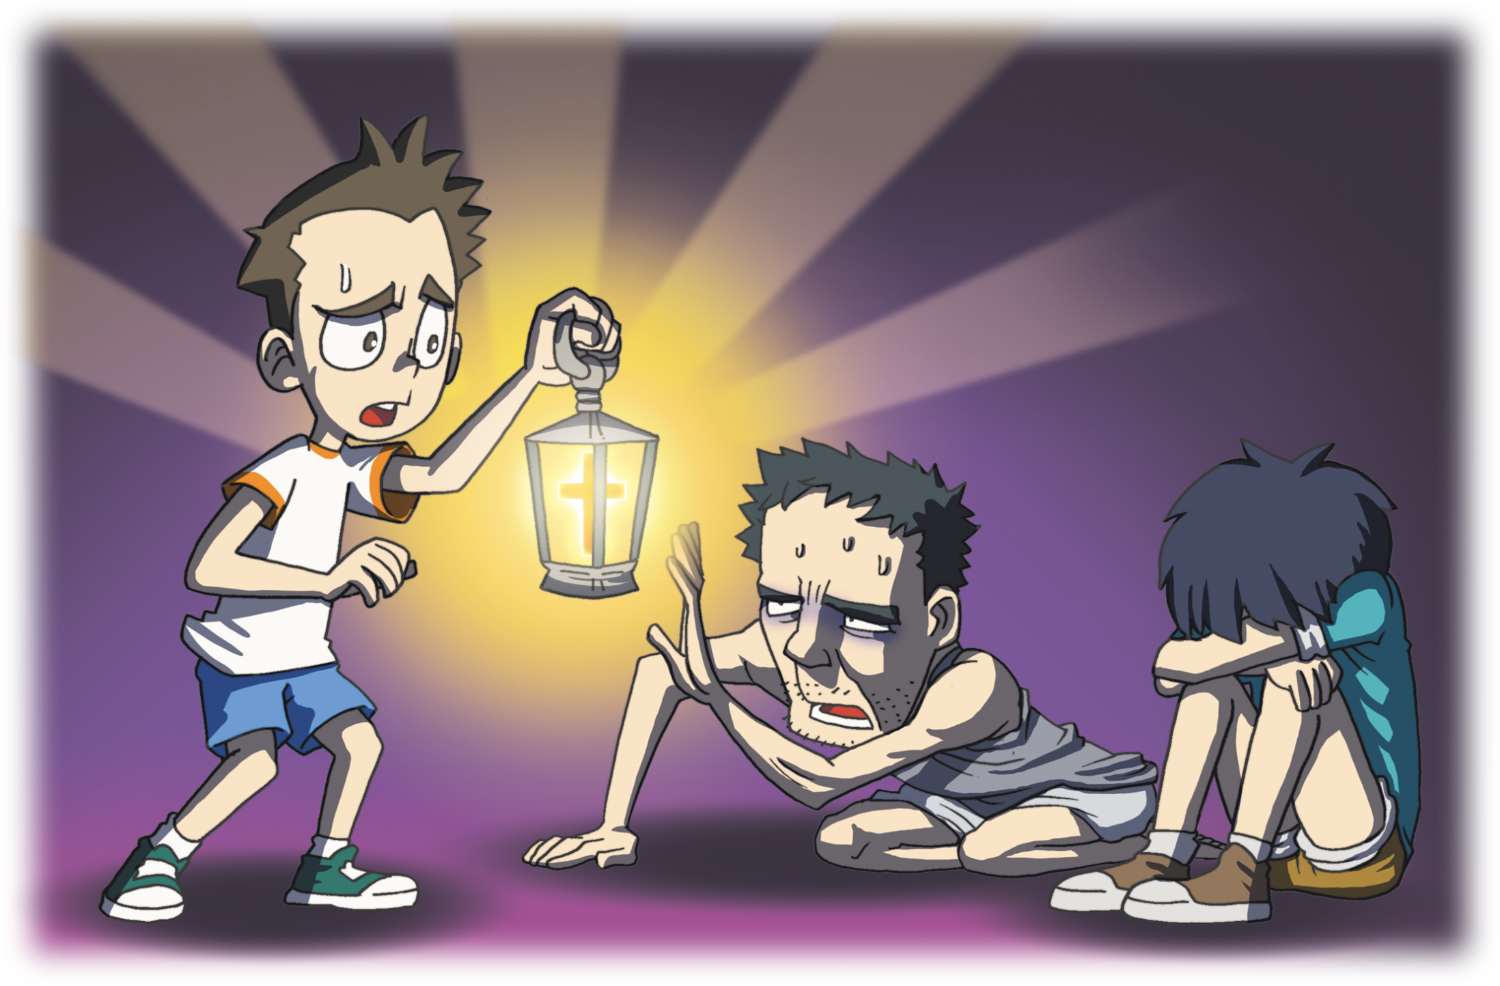
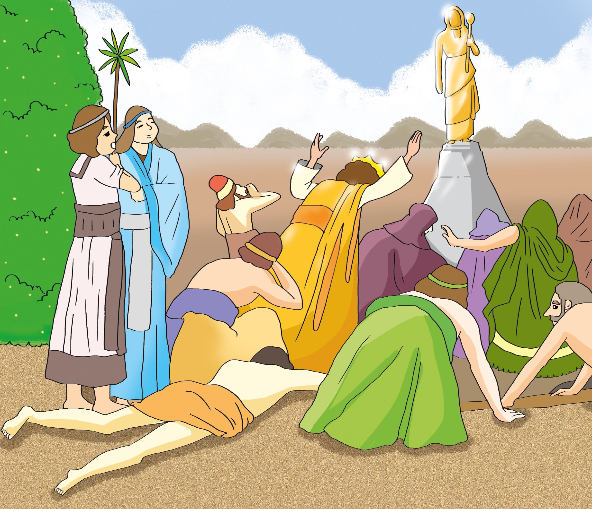
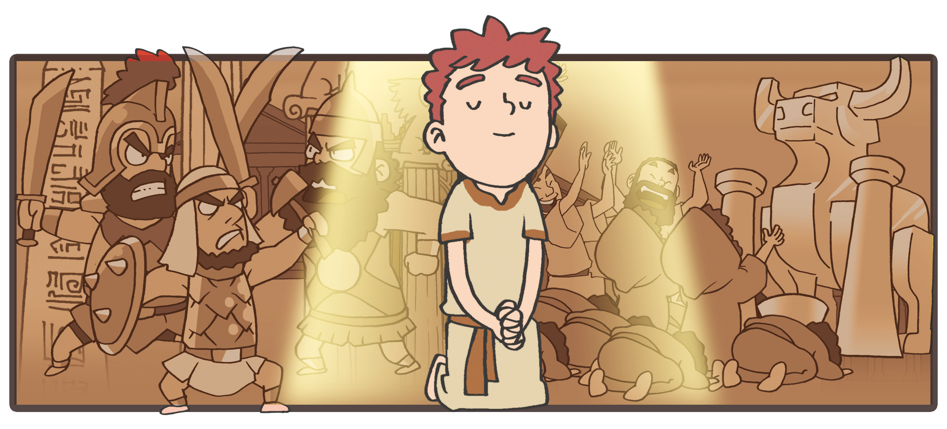
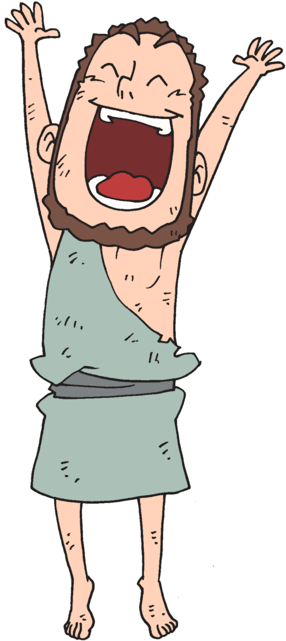
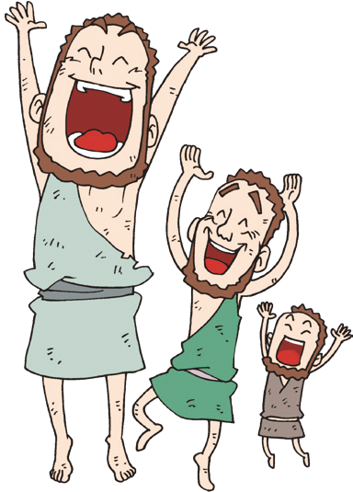
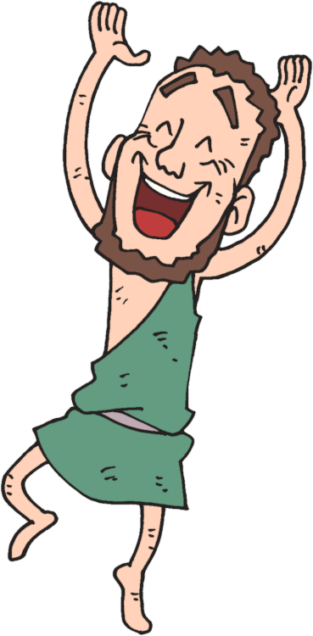
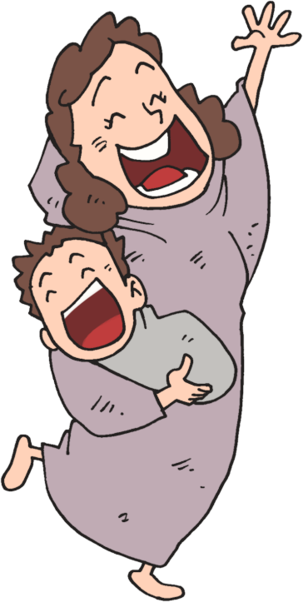
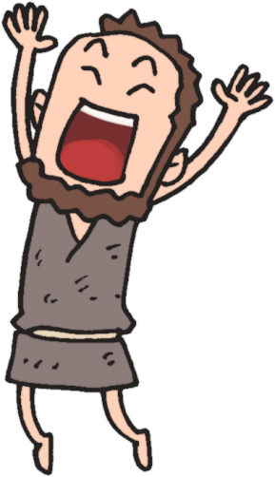
2
バビロンに
ほりょになった りゆう

Slide 3
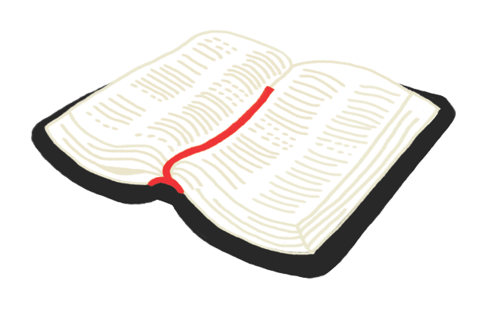
エズラ 10:1

Slide 4
エズラが かみの みやの まえで
ひれふし、なみだながらに いのって
こくはくしている とき、イスラエルの
うちから おとこや おんなや こどもの
だいしゅうだんが かれの ところに
あつまって きて、 たみは はげしく
なみだを ながして ないた。

Slide 5
ふくいんが なくなった じだいでした

Slide 6
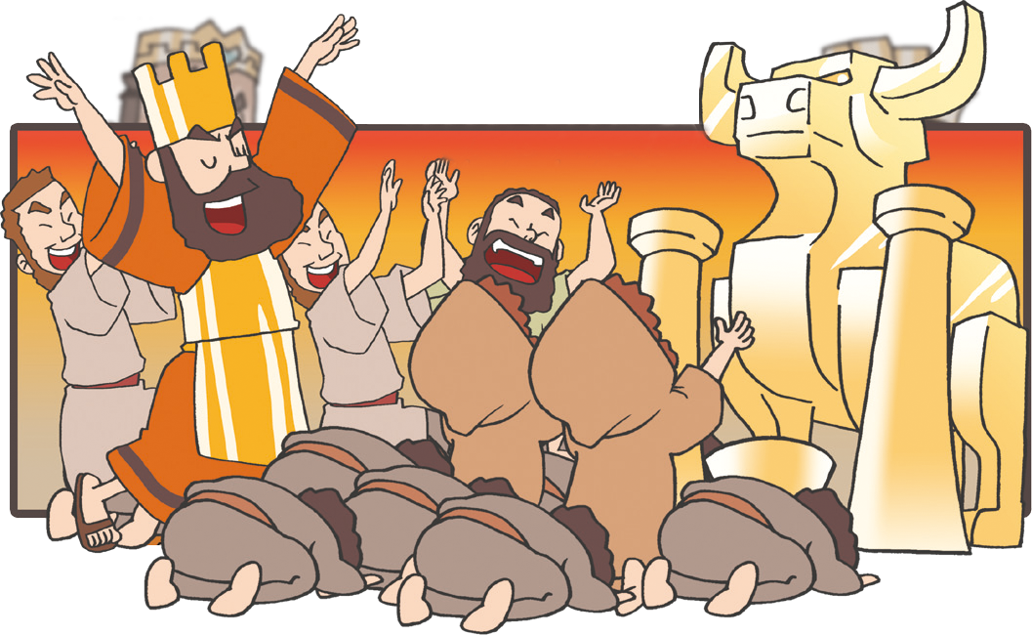
Notes:
1) 偶像(ぐうぞう)崇拝(すうはい)が満(み)ちていました

Slide 7
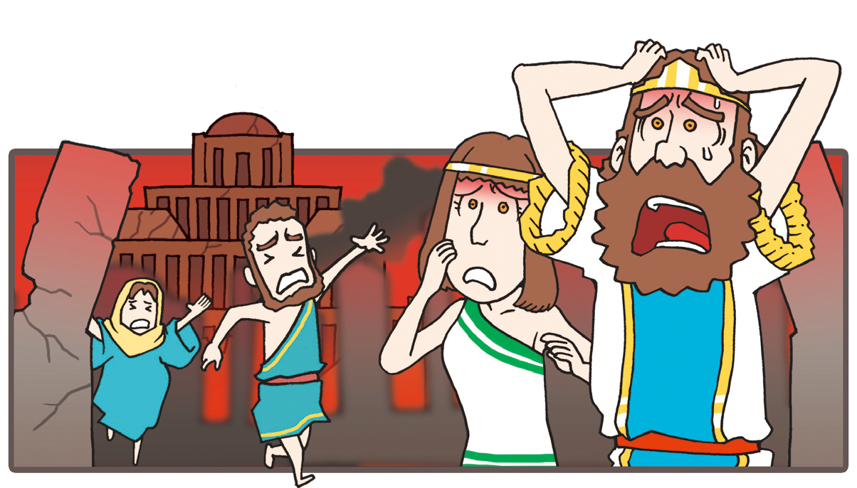
Notes:
2) ゼデキヤは無能(むのう)な王(おう)でした

Slide 8
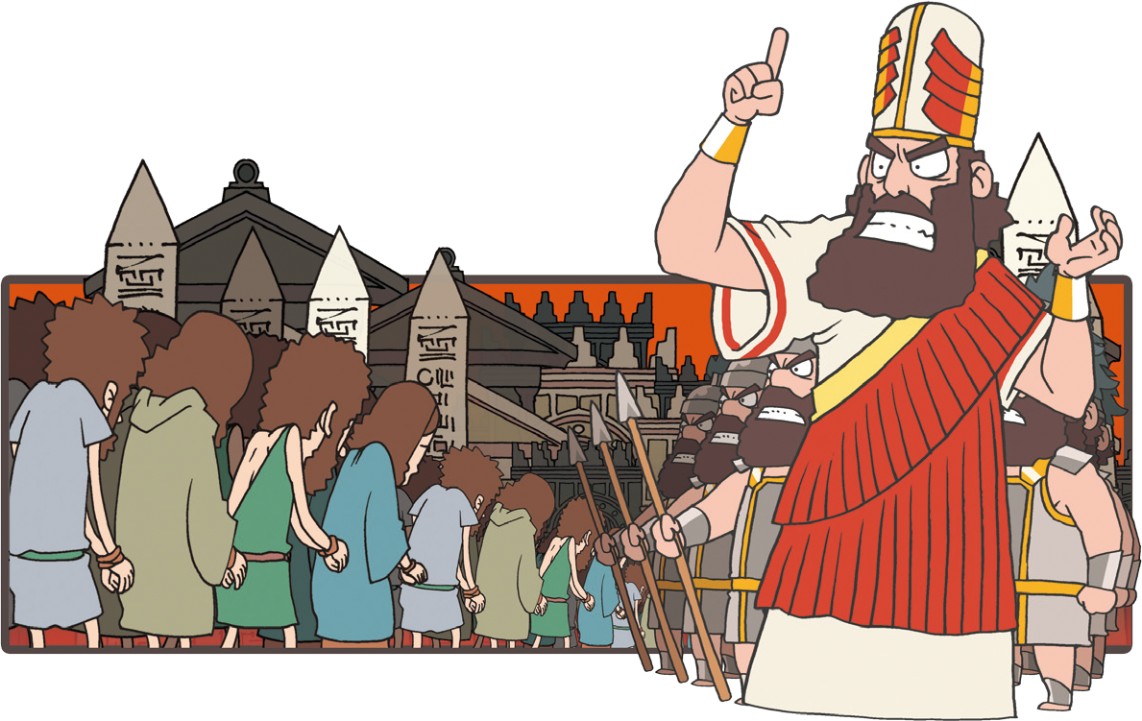
Notes:
3) B.C 606年(ねん)頃(ごろ)、ユダヤ人がバビロンの捕虜(ほりょ)になった事件(じけん)です

Slide 9
Remnantが くずれた じだいでした

Slide 10
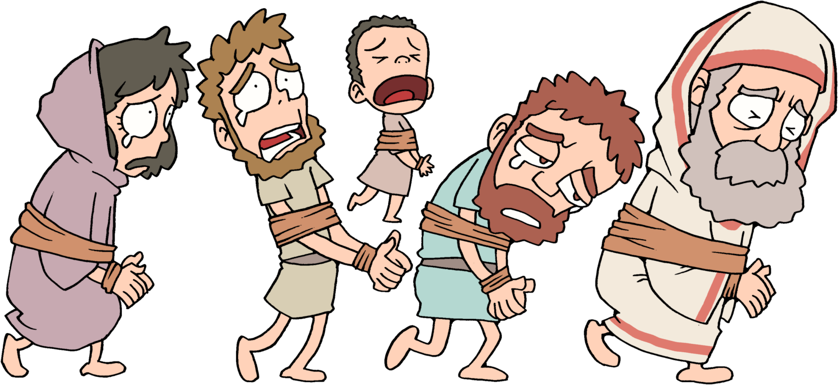
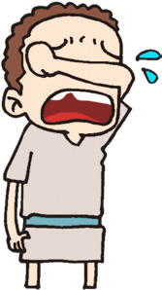
Notes:
1) エルサレムの滅亡(めつぼう)を悲(かな)しく歌(うた)いました（哀歌4:1～5）

Slide 11
Notes:
2) 焼(や)き払(はら)われた所(ところ)に切(き)り株(かぶ)は残(のこ)ると言(い)われました(イザヤ6:13)

Slide 12
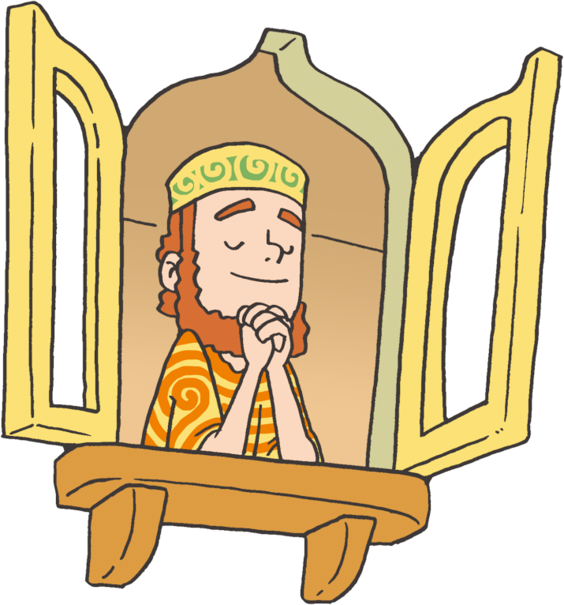
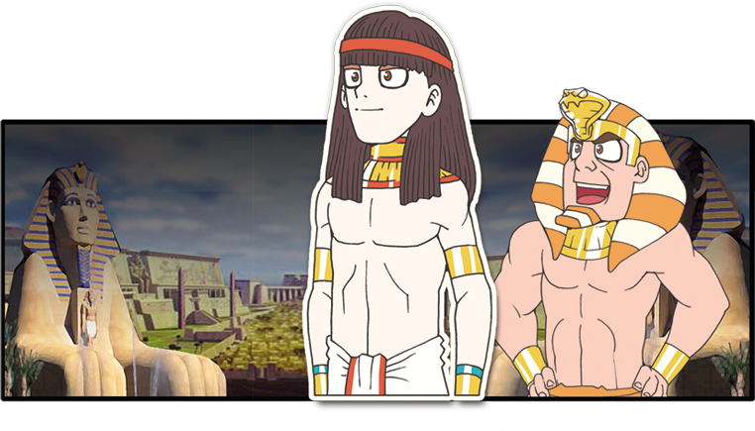
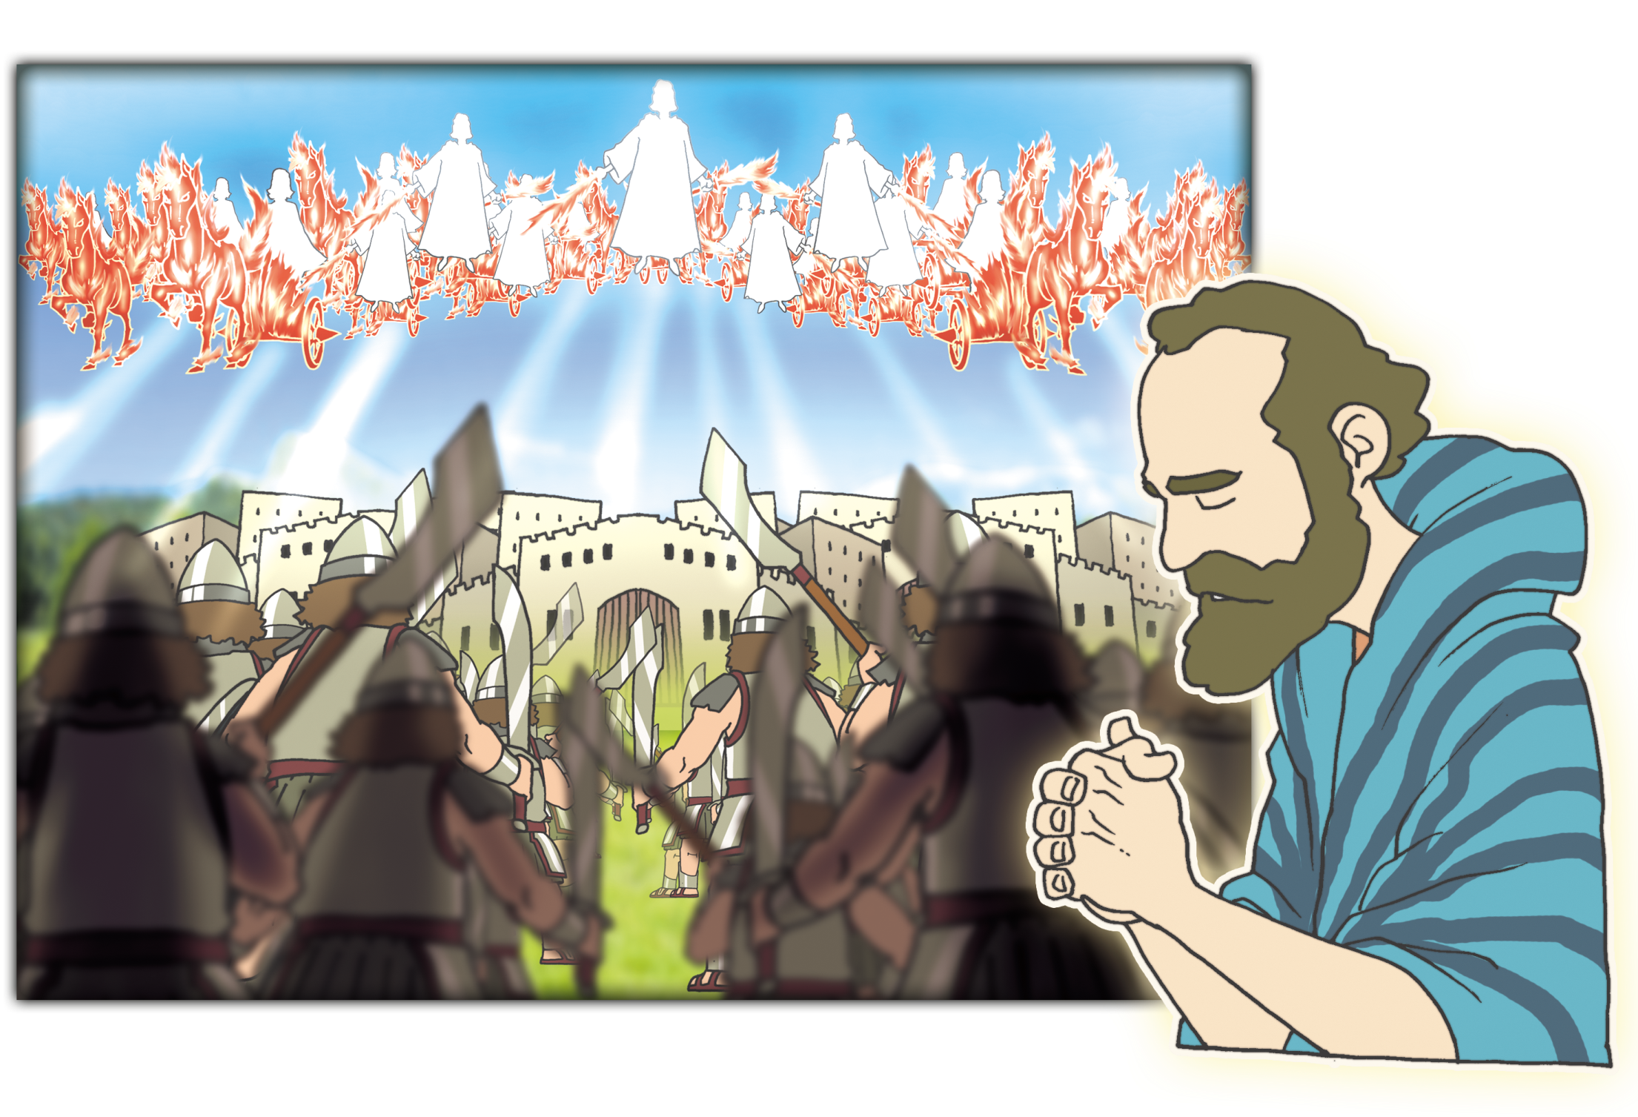
Notes:
3) 起(お)きよ、光(ひかり)を放(はな)てと言(い)われました(イザヤ60:1～22)

Slide 13
でんどうと せんきょうが くずれた じだいでした

Slide 14
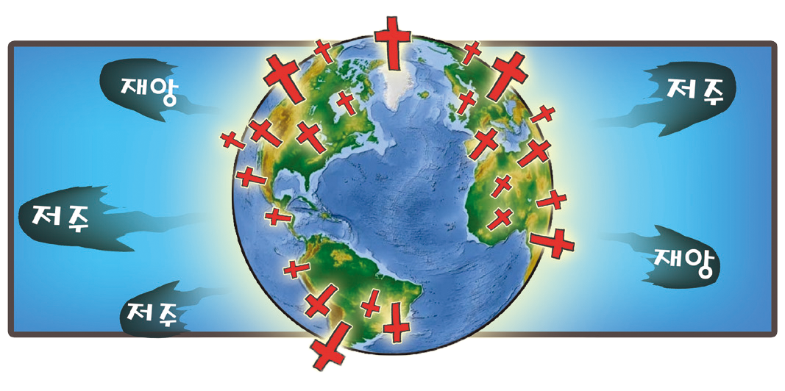
わざわい
のろい
のろい
わざわい
のろい
Notes:
1) 神様(かみさま)が望(のぞ)まれた宣教(せんきょう)がありました(イザヤ62:6～12)

Slide 15
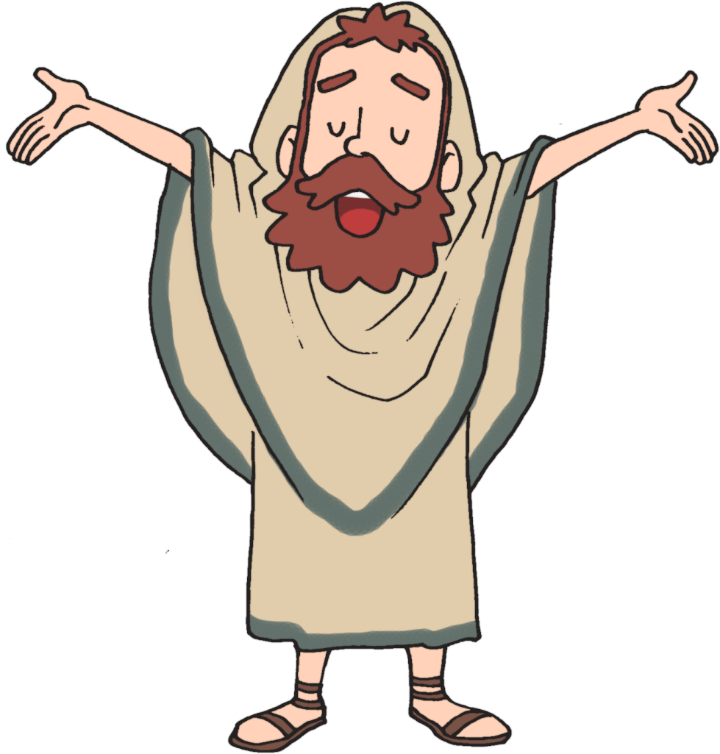
Notes:
2) 神様(かみさま)はエレミヤを通(とお)して預言(よげん)されました(エレミヤ33:1～3)

Slide 16
Notes:
3) 宣教(せんきょう)回復(かいふく)と神殿(しんでん)回復(かいふく)がありました(エズラ1:1～4)

Slide 17
さんこうに つかってください

Slide 18
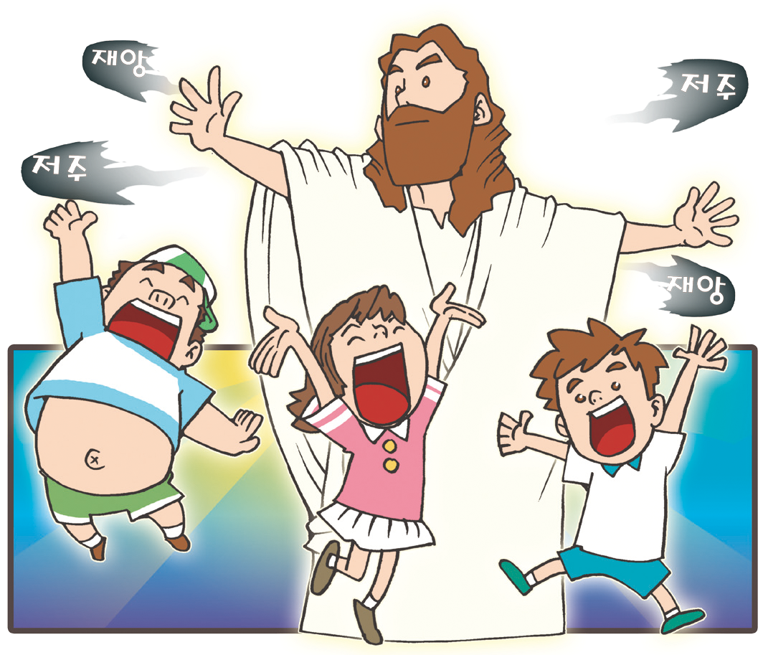
わざわい
のろい
のろい
わざわい

Slide 20
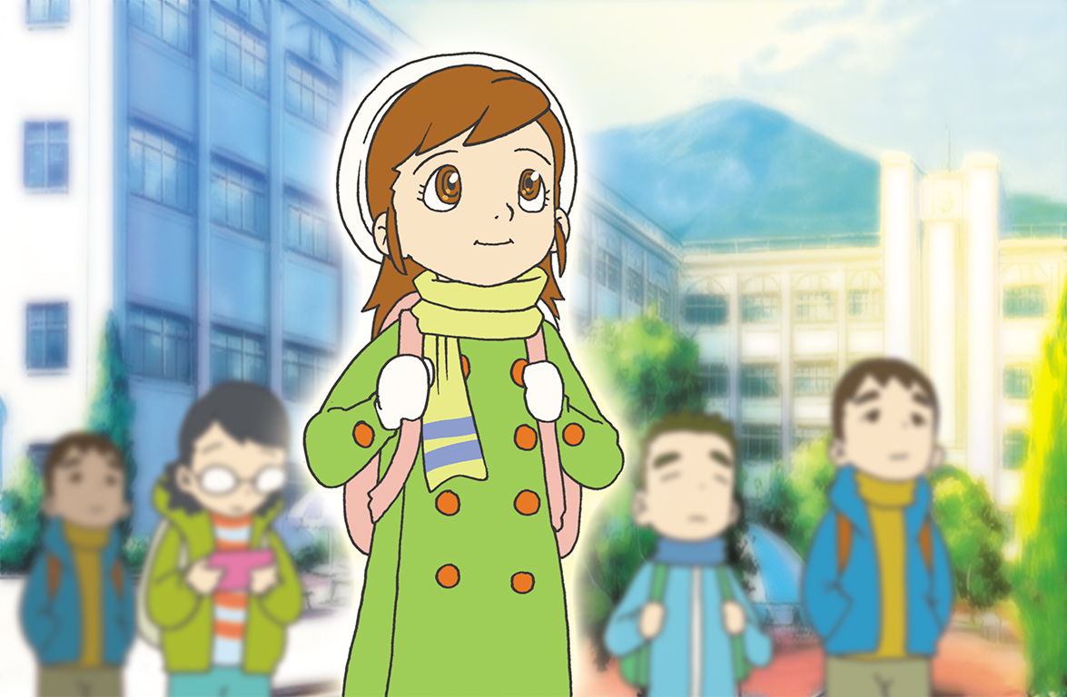

Slide 21
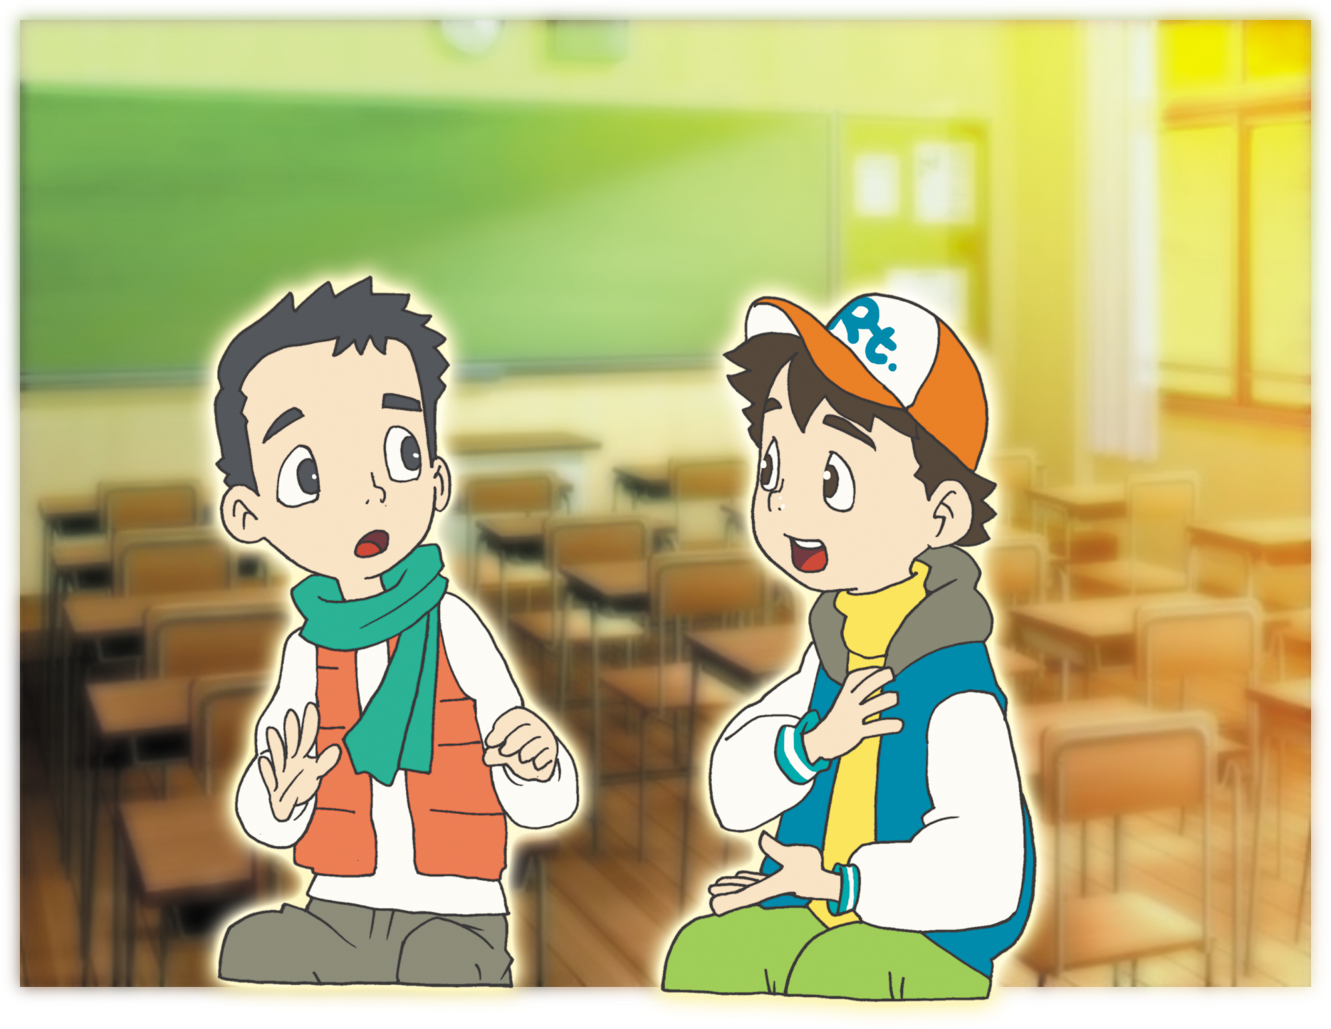

Slide 22
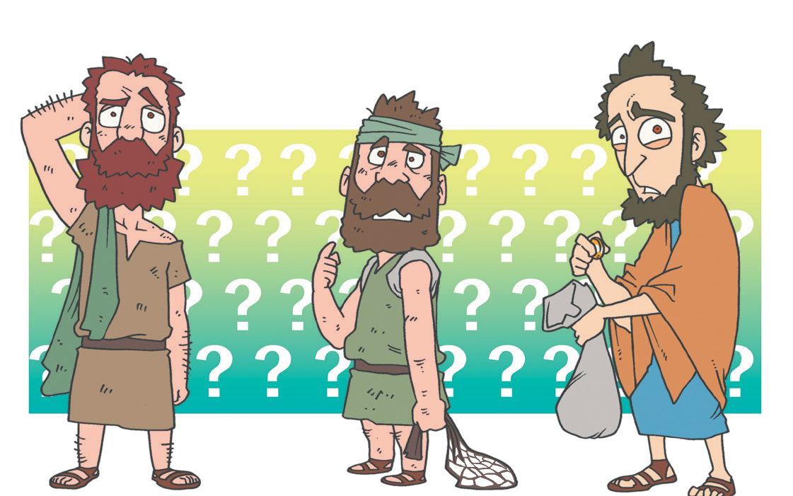

Slide 23
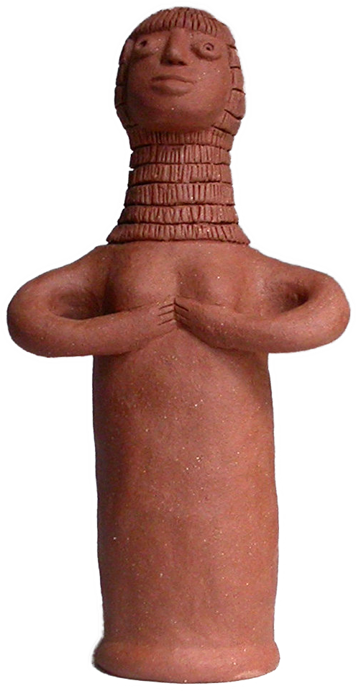

Slide 24
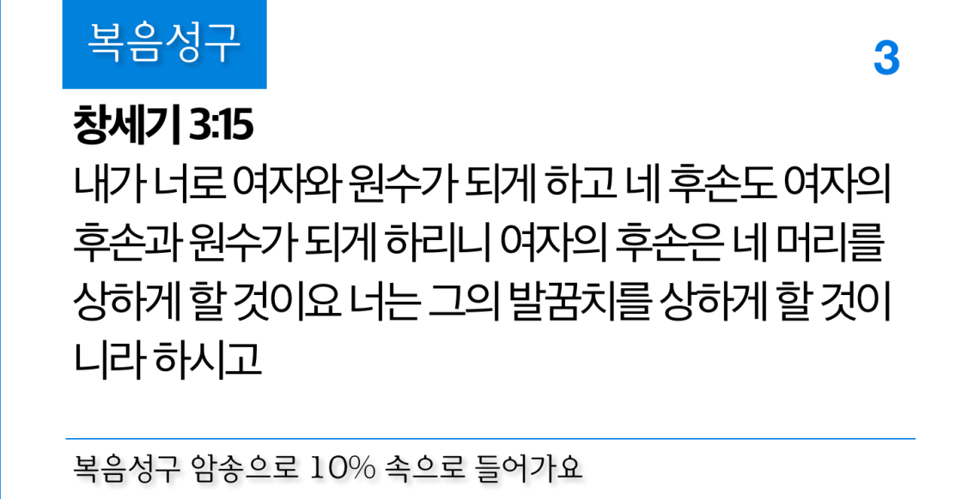
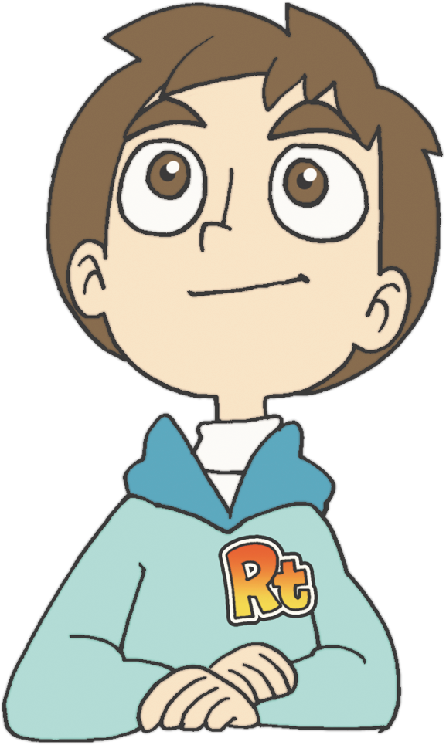
そうせいき3:15
わたしは、おまえと おんなとの あいだに、また、おまえの しそんと おんなの しそんとの あいだに、てきいを おく。かれは、おまえの あたまを ふみくだき、おまえは、かれの かかとに かみつく。
Notes:
福音聖句暗唱
たんに覚えるのではなく
意味を考えながら読んで、感動して悟ろう
これが刻印されるとき、10%,1%唯一性の答えがくる。

Slide 25
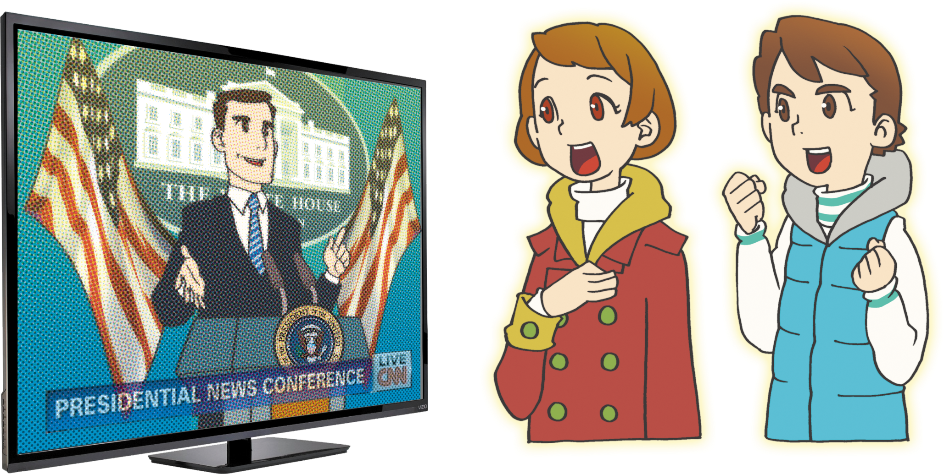

Slide 26
